Slide 1
МОЯ СЕМЬЯ!
Успешное формирование личности ребёнка, его полноценное развитие во многом зависят от различных факторов, но влияние семьи на человека любого возраста несравнимо по своему значению ни с чем больше. Влияние семьи проявляется в создании и поддержании определённых условий, которые способствуют оптимальному развитию ребёнка в современном обществе. Именно в семье происходят становление и развитие личности человека: закладываются необходимые умения и навыки, формируется характер, приобретается опыт общения с другими людьми.

Slide 2
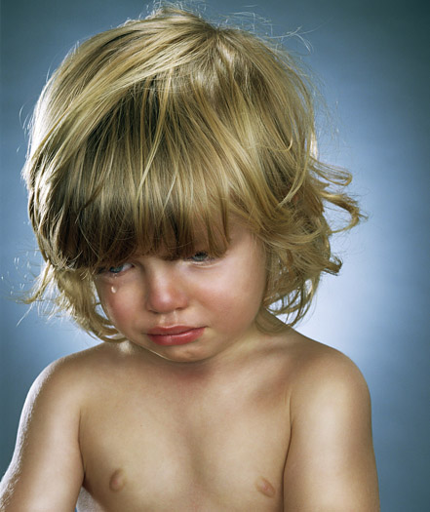
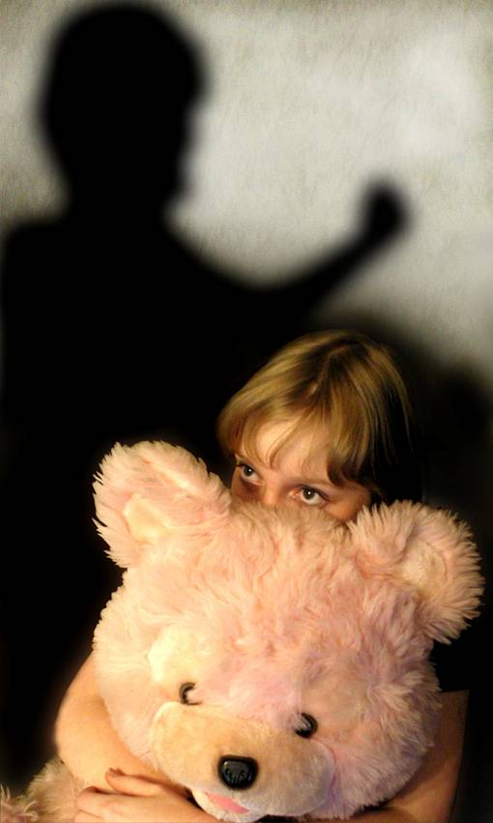
Жестокое обращение с детьми - действия (или бездействие) родителей, воспитателей и других лиц, наносящие ущерб физическому или психологическому здоровью ребёнка.
Жестокое обращение с детьми

Slide 3
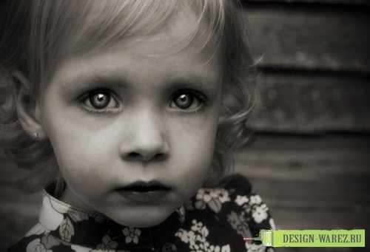
Выделяют несколько видов жестокого обращения:
физическое, сексуальное, психическое (эмоционально дурное обращение) насилие, отсутствие заботы (пренебрежение основным потребностям ребёнка).

Slide 4
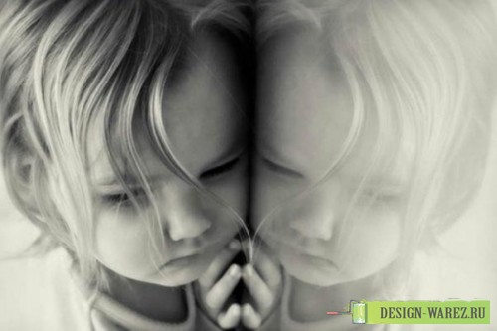
Психическое (эмоциональное) насилие - периодическое, длительное или постоянное психическое воздействие на ребёнка, тормозящее развитие личности и приводящее к формированию патологических черт характера.
К психической форме насилия относятся:
открытое неприятие и постоянная критика ребёнка
угрозы в адрес ребёнка в словесной форме
замечания, высказанные в оскорбительной форме, унижающие достоинство ребёнка
преднамеренная физическая или социальная изоляция ребёнка
ложь и невыполнение взрослыми своих обещаний
однократное грубое психическое воздействие, вызывающее у ребёнка психическую травму.
Пренебрежение нуждами ребёнка – это отсутствие элементарной заботы о ребёнке, в результате чего нарушается его эмоциональное состояние и появляется угроза его здоровью или развитию.
К пренебрежению элементарными нуждами ребёнка относятся:
отсутствие адекватных возрасту и потребностям ребёнка питания, одежды, жилья, образования, медицинской помощи
отсутствие должного внимания и заботы, в результате чего ребёнок может стать жертвой несчастного случая
Физическое насилие
Выражается в побоях, щипках, пощечинах и т.д. Побои могут наноситься как рукой, так и с использованием предметов. Этот вид насилия легче всего определить, так как после него у пострадавшего могут быть синяки и кровоподтеки на лице, губах, туловище, ожоги, переломы или растяжения, участки без волос на голове. Иногда может случиться так, что после физического насилия не остается «следов», след от пощечины, щипков и легкого удушения быстро проходит, а некоторые удары могут не оставить синяков, но при этом могут пострадать внутренние органы.
Сексуальное насилие
К нему относятся: принуждение одеваться в очень открытую одежду, в которой человек чувствует себя неловко, нежелательные прикосновения к определенным частям тела, нежелательные поцелуи, оскорбления словами «проститутка» и т.д., половой акт, сексуальные действия в присутствии ребенка.
Инцест
Этот вид сексуального насилия, под которым понимают близкие, интимные отношения между отцом/отчимом и дочерью (сыном), матерью/ мачехой и сыном (дочерью), братом и сестрой, бабушкой/дедушкой и внуками.
Экономическое насилие
Проявляется в виде лишения денег, ранее данных или обещанных на необходимые нужды (книги, тетради, ручки…), обеды в школе, на общие подарки для одноклассников. Также этот вид насилия может выражаться в форме жесткого контроля за тратой денег в магазинах и на личные нужды.
Пассивный свидетель насилия так же испытывает негативные последствия этого опыта. Самое печальное следствие - это ощущение беззащитности - и своей, и взрослого человека - жертвы. Непреодолимая безнадежная беззащитность - а затем либо смирение с этой мыслью и появление покорной жертвы, либо яростный протест против этого - и появление агрессивного насильника. Первый опыт насилия в этом случае обычно совершается по отношению к тому, кто мучил жертву на глазах у ребенка. Знакомый сюжет: сын избил, покалечил, убил отца, который годами преследовал и терзал мать.
Итак, получается замкнутый круг: насилие порождает насилие. Где есть насилие, там есть жертвы. Участники треугольника насильник-жертва-свидетель воспроизводят эти роли в следующих поколениях и\или с другими людьми. Мало кому удается избежать этого самостоятельно, без специальных усилий или специальной помощи.

Slide 5
Защита прав и достоинств ребёнка
в законодательных актах
Конвенция ООН о правах ребёнка даёт определение понятия «жестокое обращение» и определяет меры защиты (ст.19), а также устанавливает:
обеспечение в максимально возможной степени здорового развития личности (ст.6)
защиту от произвольного или незаконного вмешательства в личную жизнь ребёнка, от посягательств на его честь и репутацию (ст.16)
обеспечение мер по борьбе с болезнями и недоеданием (ст.24)
признание права каждого ребёнка на уровень жизни, необходимый для физического, умственного, духовного, нравственного и социального развития (ст.27)
защиту ребёнка от сексуального посягательства (ст.34)
защиту ребёнка от других форм жестокого обращения (ст.37)
меры помощи ребёнку, явившемуся жертвой жестокого обращения (ст.39)

Slide 6
Уголовный кодекс РФ предусматривает ответственность:
за совершение физического и сексуального насилия, в том числе и в отношении несовершеннолетних (ст.106-136)
за преступления против семьи и несовершеннолетних (ст.150-157)
Семейный кодекс РФ гарантирует:
право ребёнка на уважение его человеческого достоинства (ст.54)
право ребёнка на защиту и обязанности органа опеки и попечительства принять меры по защите ребёнка (ст.56)
лишение родительских прав как меру защиты детей от жестокого обращения с ними в семье (ст.69)
немедленное отобрание ребёнка при непосредственной угрозе жизни и здоровью (ст.77)

Slide 7
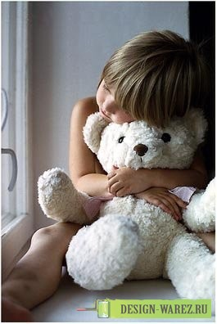
Основная причина жестокого обращения с детьми - внутренняя агрессивность – эмоциональное состояние, возникающее как реакция на переживание непреодолимости каких-то барьеров или недоступность чего-то желанного.

Slide 8
Отрицательными последствиями являются:
- задержка в физическом, речевом развитии, задержка роста (у дошкольников и младших школьников);
- импульсивность, взрывчатость, вредные привычки (кусание ногтей, вырывание волос), злость;
- уступчивость, податливость;
- ночные кошмары, нарушения сна, страхи темноты, людей, боязнь гнева;
- депрессии, печаль, беспомощность, безнадежность, заторможенность;
- формирование модели «любовь всегда связана с жертвой, болью», нарушение способности строить долгосрочные партнерские отношения;
- выработка защитной «стратегии выживания» в виде диссоциации личности.

Slide 9
Три способа открыть ребёнку свою любовь
1. Слово
Называйте ребёнка ласковыми именами, придумывайте домашние прозвища, пусть в вашем голосе звучит нежность, нежность и только нежность.
2. Прикосновение.
Иногда достаточно взять ребёнка за руку, погладить по волосам, поцеловать, чтобы он перестал плакать и капризничать. Психологи пришли к выводу, что физический контакт с матерью стимулирует физиологическое и эмоциональное развитие ребёнка.
3. Взгляд.
Не разговаривайте с ребёнком, стоя к нему спиной или вполоборота, не кричите ему из соседней комнаты. Подойдите, посмотрите ему в глаза и скажите то, что хотите
Если действительно возникает ситуация, ввергающая вас в краску (ребёнок нахамил старику, устроил истерику в магазине), нужно твёрдо и решительно увести его с места происшествия. Чувство собственного достоинства присуще не только взрослым, поэтому очень важно, чтобы разговор состоялся без свидетелей. После этого спокойно объясните почему так делать нельзя. Вот тут ребёнка призывать к стыду вполне уместно.
Главное – не забывать, что у всего должна быть мера.
Способы открыть ребёнку свою любовь
Не стремитесь к виртуозному исполнению материнской роли. В общении с ребёнком нет и не может быть запрещённых эмоций, но при одном условии: он не должен сомневаться в безусловности вашей любви. Ваш ребёнок должен чувствовать, что ваше недовольство, раздражение или гнев вызваны его поступком, а не им самим. Ваш ребёнок не может быть плохим, потому что он ребёнок и потому что он ваш.
Четыре заповеди мудрого родителя
Ребёнка нужно не просто любить, этого мало. Его нужно уважать и видеть в нём личность. Не забывать также о том, что воспитание – процесс «долгоиграющий», мгновенных результатов ждать не приходится. Если малыш не оправдывает ваших ожиданий, не кипятитесь. Спокойно подумайте, что вы можете сделать, чтобы ситуация со временем изменилась.
1. Не пытайтесь сделать из ребёнка самого-самого.
Так не бывает, чтобы человек одинаково хорошо всё знал и умел. Даже самые взрослые и мудрые на это не способны. Так похвалите его за то, что он знает и умеет, и никогда не ругайте за то, что умеют другие!
2. Не сравнивайте вслух ребёнка с другими детьми.
3. Перестаньте шантажировать.
Навсегда исключите из своего словаря такие фразы: «Вот я старалась, а ты…», «Я тебя растила, а ты…». Это, уважаемые родители, на языке Уголовного кодекса называется шантаж.
4. Избегайте свидетелей.

Slide 10
УСПЕХОВ В
ВОСПИТАНИИ !!!

